Slide 1
Audit Carrefour Express
Magasin : Akouda
01 Novembre 2018
Dr Raja Bouhalfaya

Slide 2
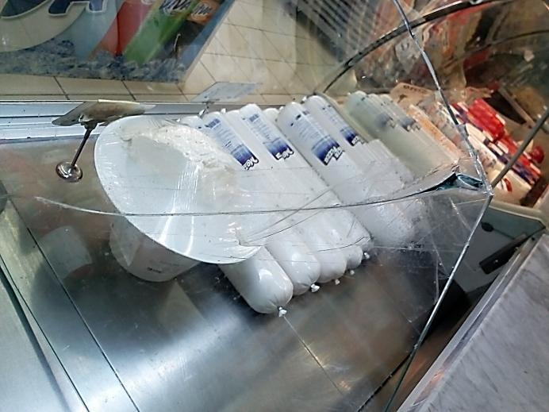
Charcuterie/fromages: le miroir du meuble était fissuré.

Slide 3
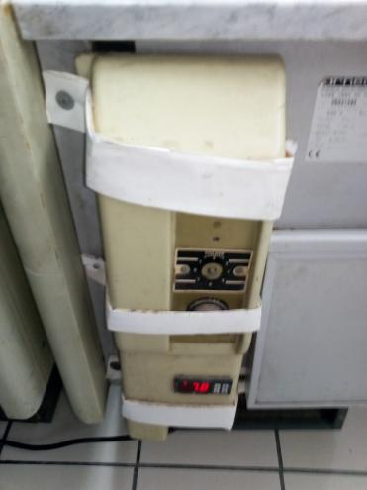
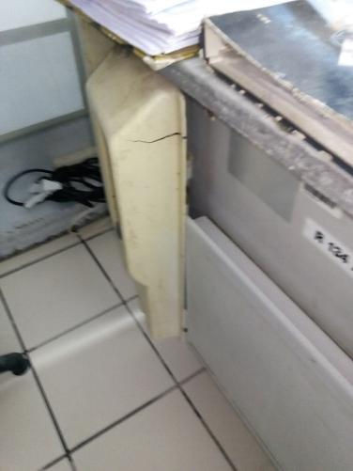
Charcuterie/fromages: le meuble froid d’exposition était usé.
Les dispositifs contenant les afficheurs de températures étaient partiellement démontés.

Slide 4
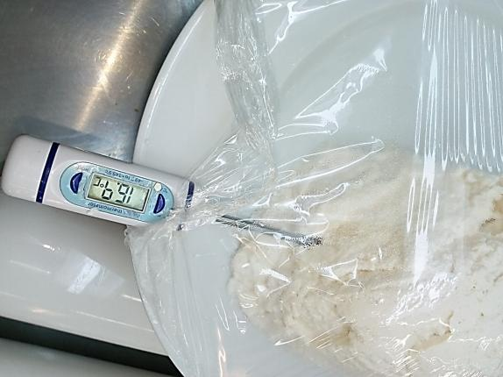
Charcuterie/fromages: élévation de la température à cœur de la ricotta.

Slide 5
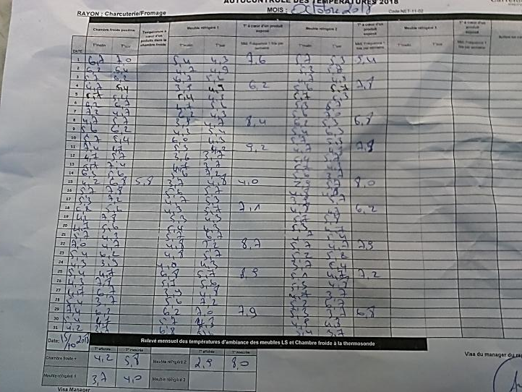
Charcuterie/fromages: Elévation des températures à cœur enregistrés dans les autocontrôles de températures.

Slide 6
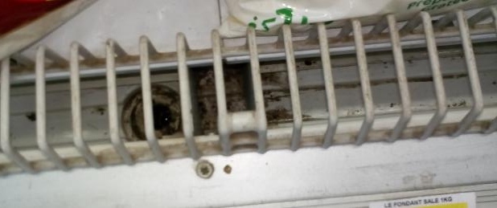
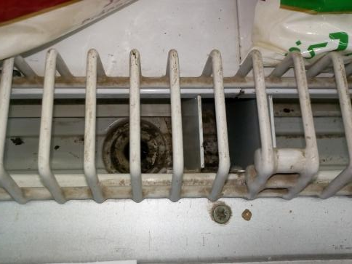
Boul/pat: Présence de souillures au niveau du meuble froid d’exposition.

Slide 7
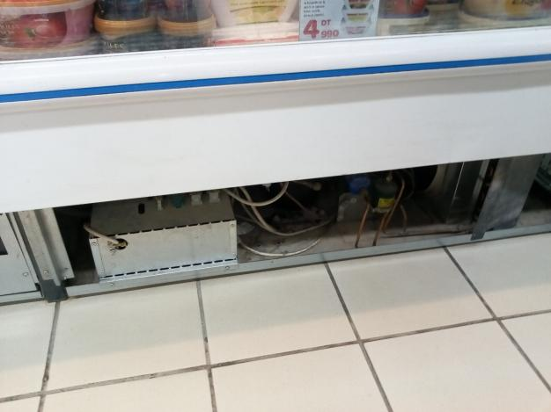
PLS: Le cache du moteur du meuble des surgelés était démonté.

Slide 8
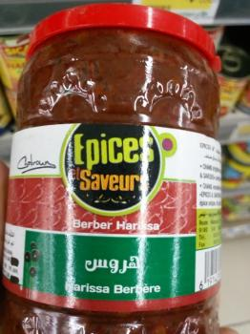
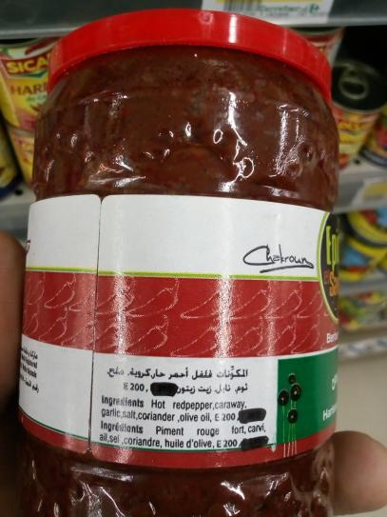
PGC: Quelques ingrédients étaient barrés manuellement pour le produit Hrouss de Epices et saveurs.

